Slide 1

카페 주문 시스템
오렌지조 : 공지호, 임하준, 한남현, 류영찬, 류지태

Slide 2

MYSQL
자판기
목
차
주문
JAVA
사이드메뉴
후기
관리자
정산

Slide 3
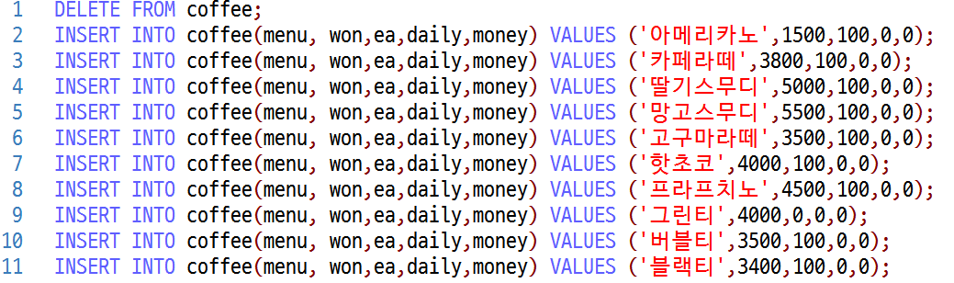
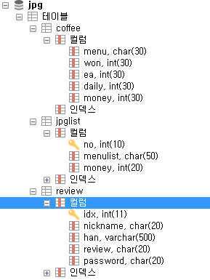
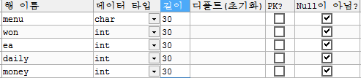

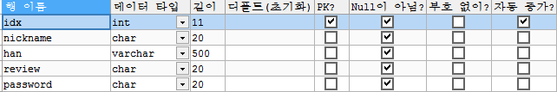
MYSQL DB
DB테이블에 데이터 입력
DB테이블

Slide 4
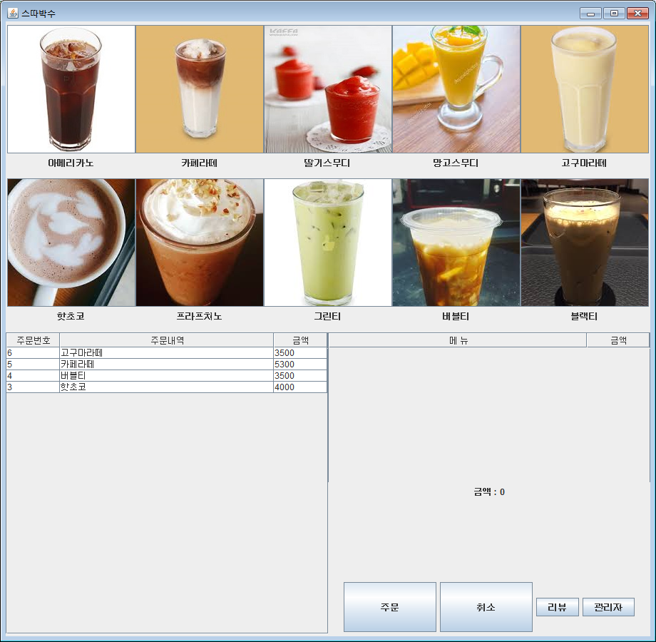
자판기
클래스
메인
주문창

Slide 5
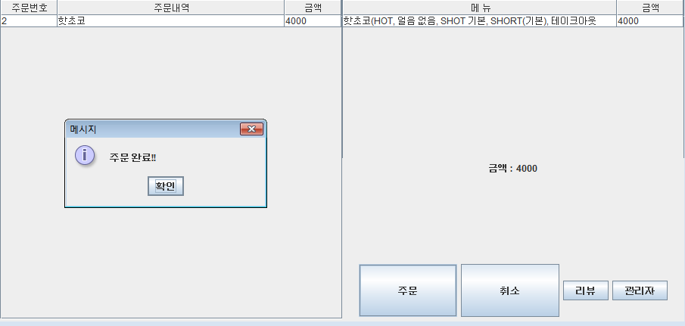
오더
클래스
주문시

Slide 6
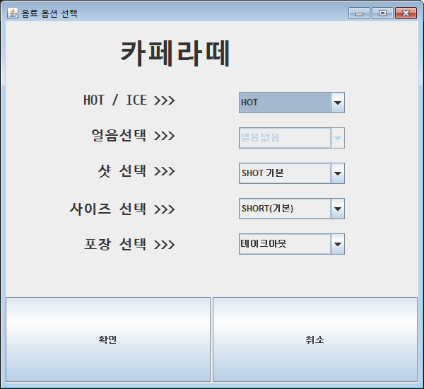
사이드메뉴
클래스
사이드메뉴
주문창

Slide 7
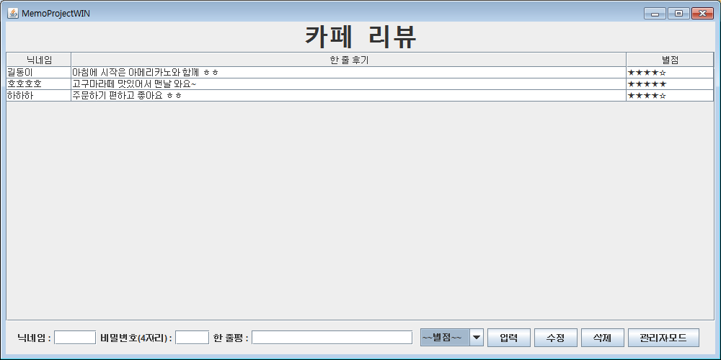
후기
클래스
후기창

Slide 8
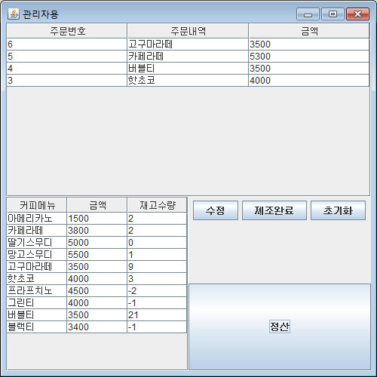
관리자
클래스
관리자창

Slide 9
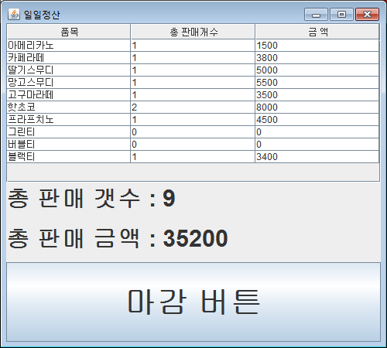
정산
클래스
정산창

Slide 10
프로젝트
실행 및 설명

Slide 11

질의응답
TIME~

Slide 12

Thank
You~

